Slide 1
閃騙俠 The F.L.A.S.H.
Fraud Locator And Scam Hunter
軟硬體專題第二次報告 — 設計內容（第 3 節）
報告日期：2025/06 | AI 驅動詐騙防護 Android App

Slide 2
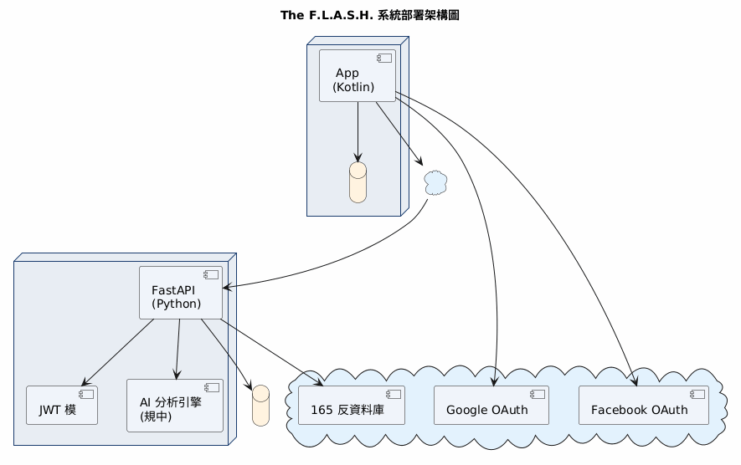
3.1 軟/硬體建構項目架構
System Deployment Architecture
三層式架構設計
前端：Android App (Kotlin)
- SQLite 本地快取
- Retrofit HTTP Client
網路：Cloudflare Tunnel (HTTPS)
後端：FastAPI (Python)
- JWT 認證模組
- AI 分析引擎（規劃中）
資料庫：MySQL
第三方：Google/Facebook OAuth
165 反詐騙資料庫

Slide 3
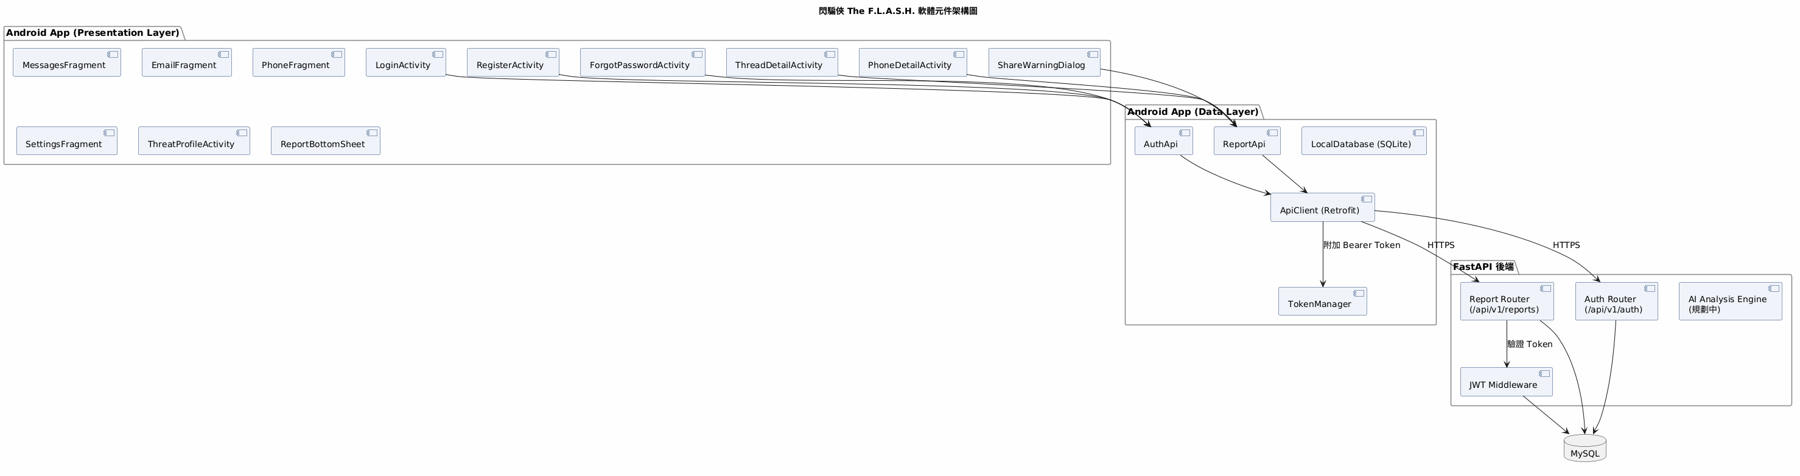
3.2 軟硬體組件設計說明
Component Architecture
App 表現層 (12 元件)
Activities + Fragments + Dialogs
App 資料層 (5 元件)
TokenManager / ApiClient / APIs
後端 (4 元件)
Auth Router (6 端點)
Report Router (2 端點)
JWT Middleware
AI Engine（規劃中）

Slide 4
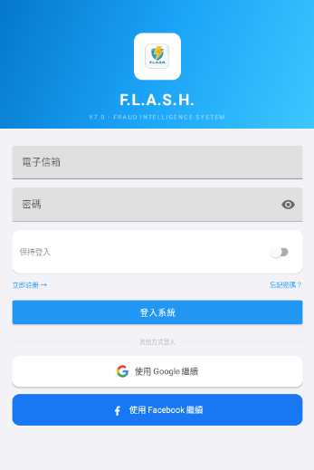
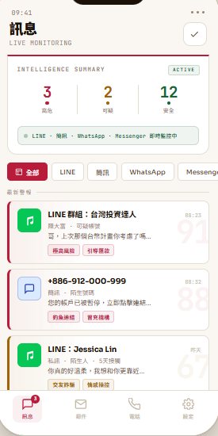
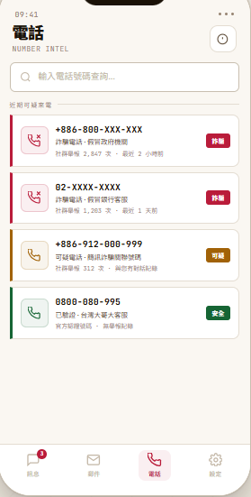
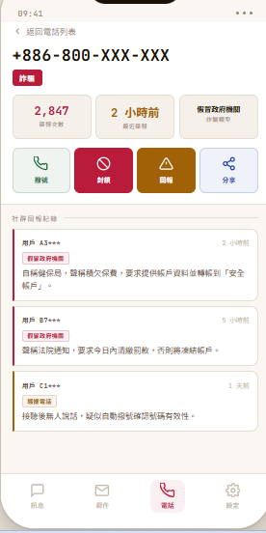
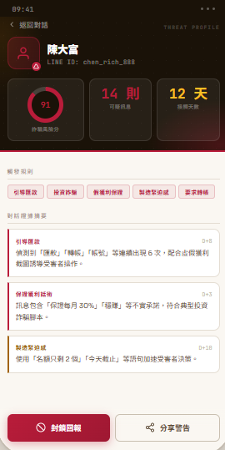
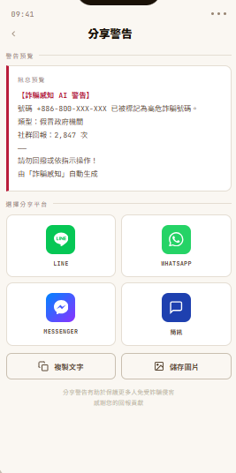
3.3 介面設計說明
UI Design — 主要畫面
登入
訊息監控
電話查詢
電話詳情
威脅檔案
分享警告

Slide 5

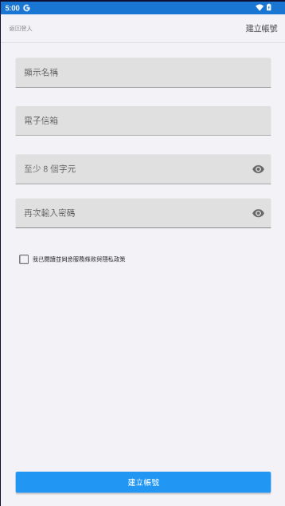
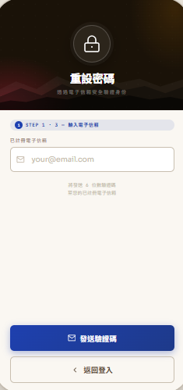
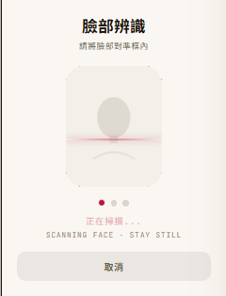
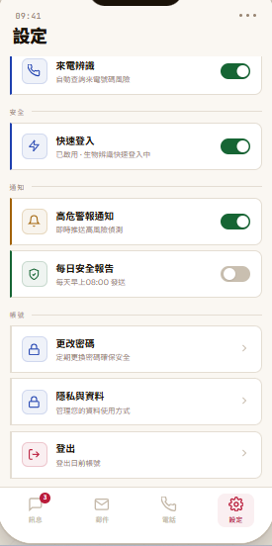
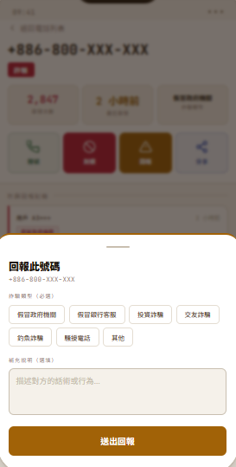
3.3 介面設計說明（續）
認證流程 + 回饋對話框
啟動
註冊
重設密碼
臉部辨識
設定
回報表單

Slide 6
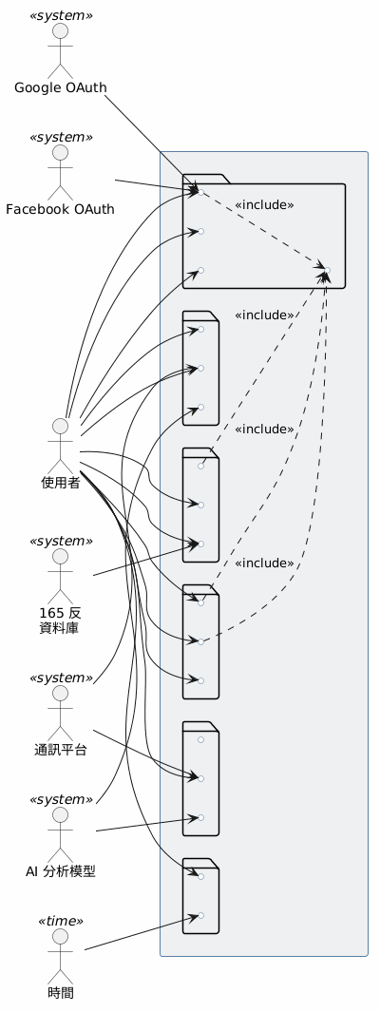
3.4 作業程序設計 — Use Case
1 總圖 + 6 子模組圖 + 4 活動圖
33 個 Use Case / 7 Actor
6 個功能模組：
FR-01 使用者認證（7 UC）
FR-02 訊息監控（7 UC）
FR-03 郵件掃描（6 UC）
FR-04 電話辨識（5 UC）
FR-05 回報與分享（5 UC）
FR-06 設定管理（6 UC）
修正 3 處關係錯誤
新增 4 個 UC：
UC-30 分享詐騙警告
UC-31 查看郵件詳情頁
UC-32 每日安全報告
UC-33 驗證使用者身份

Slide 7
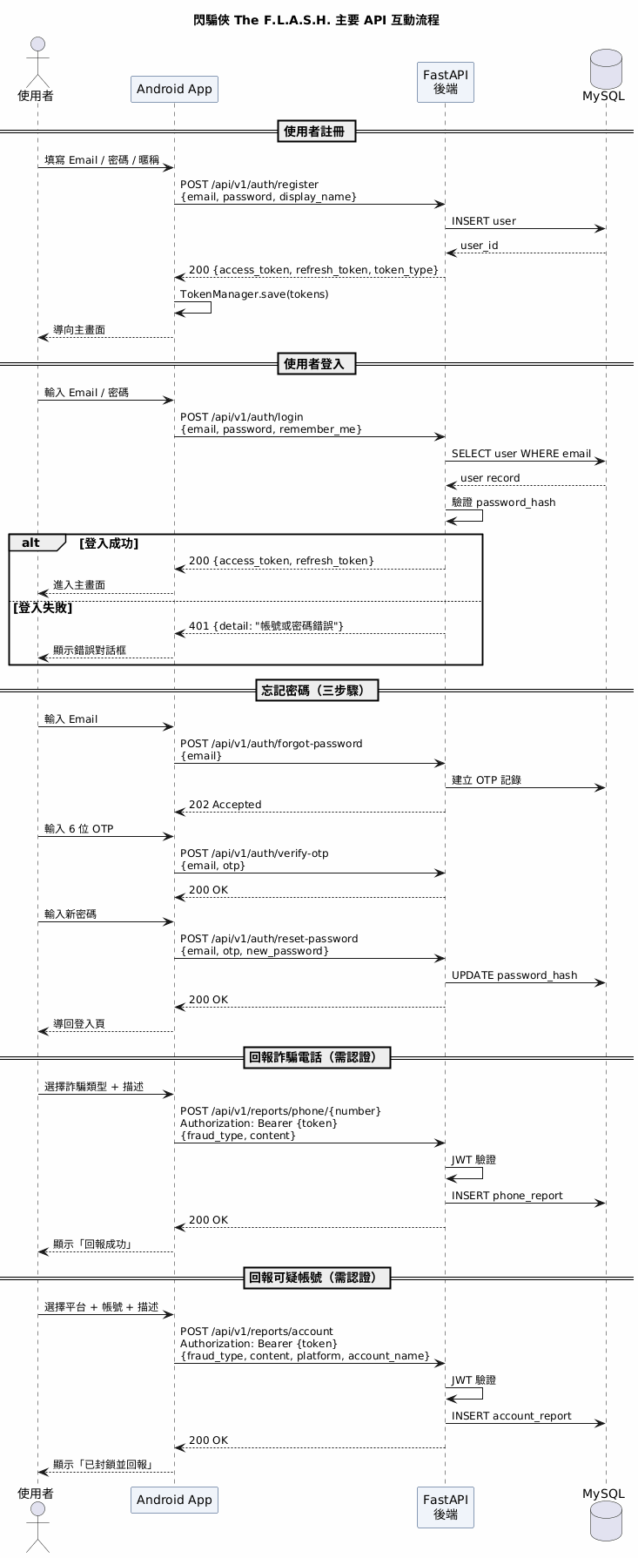
3.5 輸入/輸出設計說明
API Endpoints + Sequence Diagram
8 個 API 端點（全部 POST）
認證 API（6 個，不需 Token）：
/auth/login /auth/register
/auth/forgot-password /auth/verify-otp
/auth/reset-password /auth/oauth
回報 API（2 個，需 Bearer Token）：
/reports/phone/{number}
/reports/account
JSON Request / Response
Retrofit + OkHttp / Timeout 15s

Slide 8
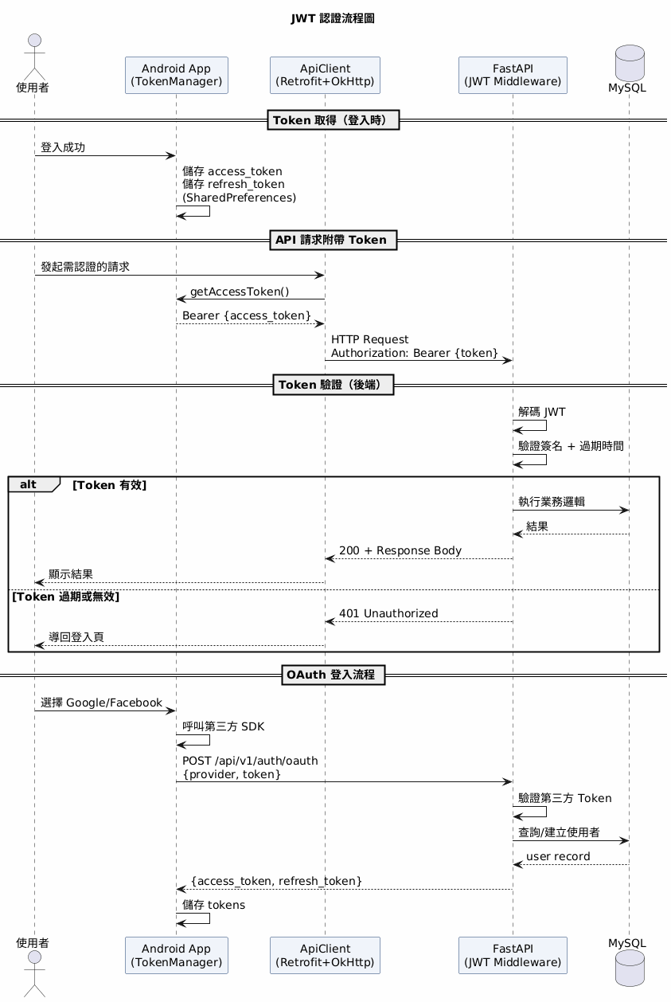
3.6 其他設計說明
JWT + AI Engine + Error Handling
JWT 認證機制
- 登入 → access + refresh token
- Bearer Token 附加 HTTP Header
- 後端驗證簽名 + 過期時間
- SharedPreferences 儲存
AI 風險分析引擎（設計規劃）
- 風險分數 0~100
- 三級分類：高危/可疑/安全
- 話術摘要 + 模式標籤
錯誤處理
- 統一 ErrorDetail 格式
- 網路錯誤 → 重試對話框
- Token 過期 → 導回登入

Slide 9
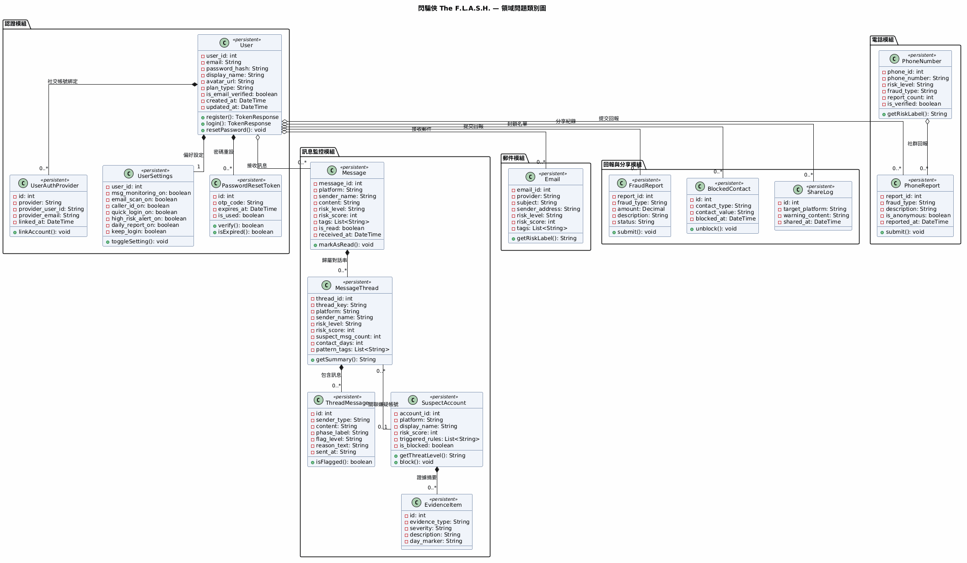
3.6 系統類別圖
Domain Class Diagram — 15 Classes
15 個領域問題類別
認證模組（4 類別）
User / UserAuthProvider
UserSettings / PasswordResetToken
訊息監控模組（5 類別）
Message / MessageThread
ThreadMessage / SuspectAccount
EvidenceItem
郵件模組: Email
電話模組: PhoneNumber / PhoneReport
回報分享: FraudReport / BlockedContact
ShareLog

Slide 10
設計內容總結
3.1 三層式部署架構（Android + FastAPI + MySQL）
3.2 21 個軟體元件（App 17 + 後端 4）
3.3 34 張 UI 截圖涵蓋完整使用流程
3.4 33 個 Use Case（1 總圖 + 6 子模組圖）+ 4 張活動圖
3.5 8 個 RESTful API 端點（JSON 格式）
3.6 JWT 認證 + 15 類別圖 + AI 風險分析（規劃）+ 錯誤處理
（下一頁：版本控制 — 1 分鐘）

Slide 11
版本控制
Version Control（預留 1 分鐘）
（此頁請自行補充版本控制內容） 建議：Git 分支策略、Commit 規範、協作流程

